Slide 1

ТЕРРИТОРИЯ БУДУЩЕГО
ВИКТОРИНА
«Умные финансы»
Дарья Леушина
Эксперт ФМЦ НИУ ВШЭ

Slide 2

1 раунд Разминка

Slide 3
ПРАВИЛА ПЕРВОГО РАУНДА
БЛАНК НА 10 ВОПРОСОВ
НА КАЖДЫЙ ВОПРОС 30 СЕКУНД
В КОНЦЕ РАУНДА ВОПРОСЫ ПОВТОРЯЮТСЯ
ПРАВИЛЬНЫЙ ОТВЕТ – 1 БАЛЛ
НЕПРАВИЛЬНЫЙ ОТВЕТ – 0 БАЛЛОВ

Slide 4
1 ВОПРОС
КУПЮРЫ КАКОГО НОМИНАЛА ЧАЩЕ ВСЕГО ПОДДЕЛЫВАЮТ В РОССИИ?
А) 200 рублей
Б) 1000 рублей
В) 2000 рублей
Г) 5000 рублей

Slide 5
2 ВОПРОС
КАКОЕ НАЗВАНИЕ ПОЛУЧИЛ ОДИН ИЗ КРУПНЕЙШИХ ЭКОНОМИЧЕСКИХ КРИЗИСОВ?
А) Всемирное уныние
Б) Последняя надежда
В) Мертвая петля
Г) Великая депрессия

Slide 6
3 ВОПРОС
По одной из версий, имя этого сказочного персонажа образовано от должности человека, который отвечал у казаков за сохранность казны.
А) Кощей Бессмертный
Б) Конёк-Горбунок
В) Царь Салтан
Г) Карабас-Барабас

Slide 7
4 ВОПРОС
КАКОГО НАЛОГА НЕ СУЩЕСТВУЕТ В МИРЕ?
А) На имя ребенка
Б) На вредную еду
В) На воздух
Г) На соцсети

Slide 8
5 ВОПРОС
Именно это насекомое, согласно произведению К.И. Чуковского, получило внезапный доход, который тут же был потрачен на предмет домашнего обихода:
А) Таракан
Б) Муха
В) Бабочка
Г) Блоха

Slide 9
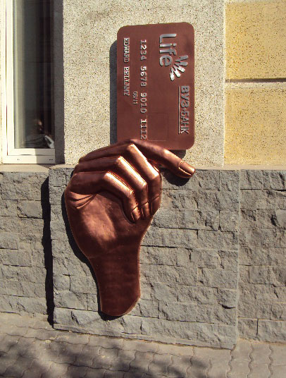
6 ВОПРОС
Первый в мире памятник пластиковой банковской карте находится в этом российском городе:
А) Красноярск
Б) Москва
В) Новосибирск
Г) Екатеринбург

Slide 10
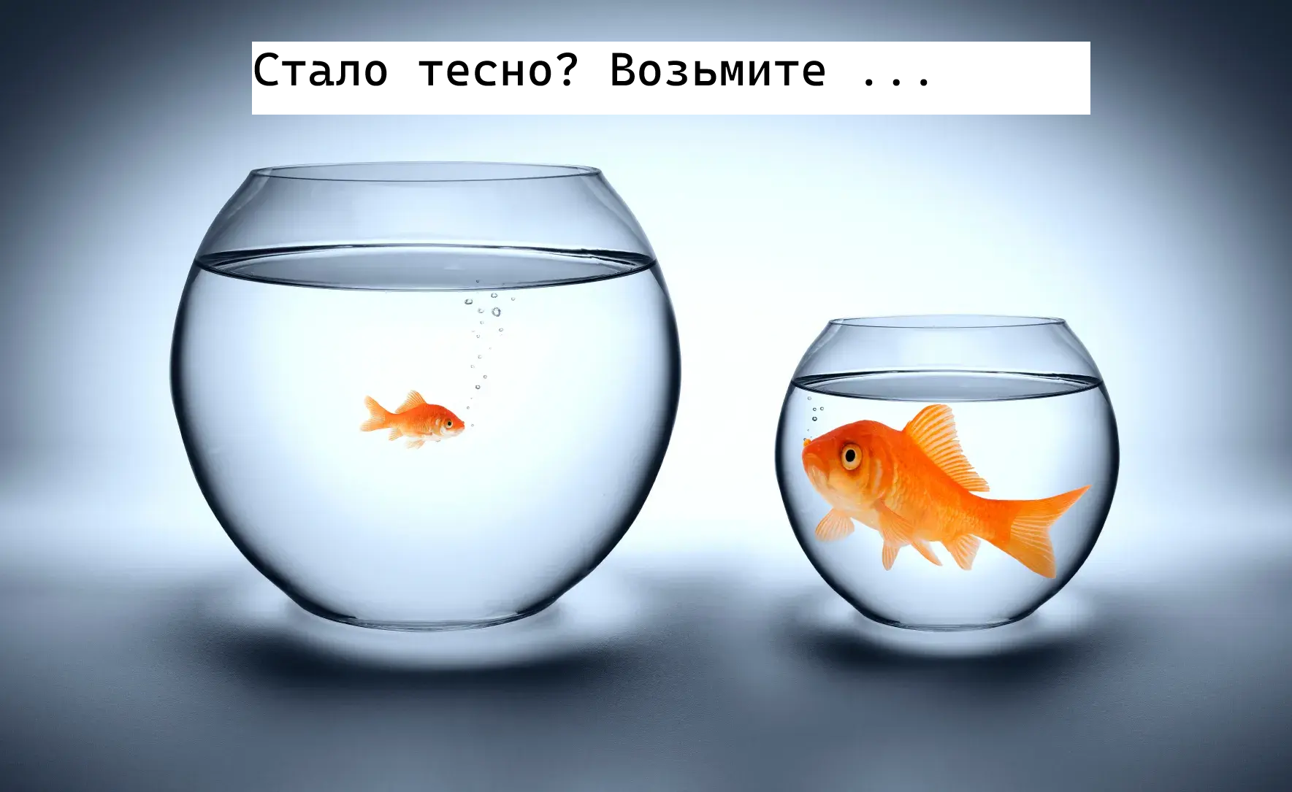
7 ВОПРОС
Какую услугу рекламирует этот рекламный плакат?
А) Вклад
Б) Ипотека
В) Автокредит
Г) Накопительный счет

Slide 11
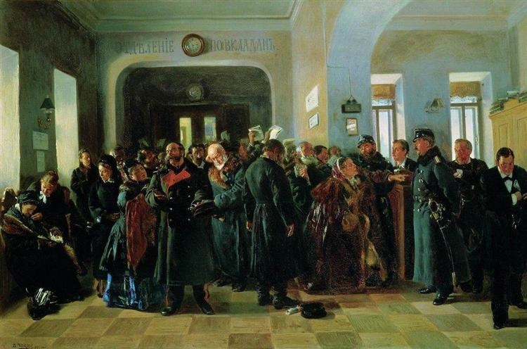
8 ВОПРОС
На картине Владимира Маковского «Крах Банка» изображены
А) Дроперы
Б) Акционеры
В) Вкладчики
Г) Покупатели

Slide 12
9 ВОПРОС
Каким словом называются уникальные физиологические данные, с помощью которых банки идентифицируют плательщика?
А) Инкассация
Б) Приватизация
В) Диверсификация
Г) Биометрия

Slide 13
10 ВОПРОС
Какую часть тела чаще всего страхуют футболисты?
А) Руки
Б) Ноги
В) Голову
Г) Позвоночник

Slide 14


1 РАУНД ПОВТОР

Slide 15
1 ВОПРОС
КУПЮРЫ КАКОГО НОМИНАЛА ЧАЩЕ ВСЕГО ПОДДЕЛЫВАЮТ В РОССИИ?
А) 200 рублей
Б) 1000 рублей
В) 2000 рублей
Г) 5000 рублей

Slide 16
2 ВОПРОС
КАКОЕ НАЗВАНИЕ ПОЛУЧИЛ ОДИН ИЗ КРУПНЕЙШИХ ЭКОНОМИЧЕСКИХ КРИЗИСОВ?
А) Всемирное уныние
Б) Последняя надежда
В) Мертвая петля
Г) Великая депрессия

Slide 17
3 ВОПРОС
По одной из версий, имя этого сказочного персонажа образовано от должности человека, который отвечал у казаков за сохранность казны.
А) Кощей Бессмертный
Б) Конёк-Горбунок
В) Царь Салтан
Г) Карабас-Барабас

Slide 18
4 ВОПРОС
КАКОГО НАЛОГА НЕ СУЩЕСТВУЕТ В МИРЕ?
А) На имя ребенка
Б) На вредную еду
В) На воздух
Г) На соцсети

Slide 19
5 ВОПРОС
Именно это насекомое, согласно произведению К.И. Чуковского, получило внезапный доход, который тут же был потрачен на предмет домашнего обихода:
А) Таракан
Б) Муха
В) Бабочка
Г) Блоха

Slide 20
6 ВОПРОС
Первый в мире памятник пластиковой банковской карте находится в этом российском городе:
А) Красноярск
Б) Москва
В) Новосибирск
Г) Екатеринбург

Slide 21
7 ВОПРОС
Какую услугу рекламирует этот рекламный плакат?
А) Вклад
Б) Ипотека
В) Автокредит
Г) Накопительный счет

Slide 22
8 ВОПРОС
На картине Владимира Маковского «Крах Банка» изображены
А) Дроперы
Б) Акционеры
В) Вкладчики
Г) Покупатели

Slide 23
9 ВОПРОС
Каким словом называются уникальные физиологические данные, с помощью которых банки идентифицируют плательщика?
А) Инкассация
Б) Приватизация
В) Диверсификация
Г) Биометрия

Slide 24
10 ВОПРОС
Какую часть тела чаще всего страхуют футболисты?
А) Руки
Б) Ноги
В) Голову
Г) Позвоночник

Slide 25

1 РАУНД ОТВЕТЫ

Slide 26
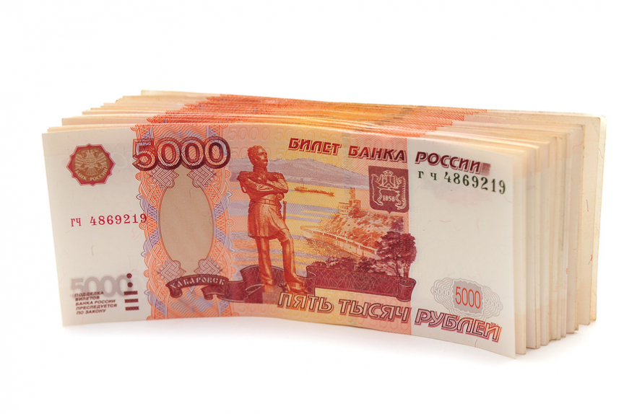
1 ВОПРОС
КУПЮРЫ КАКОГО НОМИНАЛА ЧАЩЕ ВСЕГО ПОДДЕЛЫВАЮТ В РОССИИ?
Ответ: Г) 5000 рублей
Подделывать купюры большего номинала выгоднее, а недавно вышедшие в обращение купюры - сложнее.

Slide 27

2 ВОПРОС
КАКОЕ НАЗВАНИЕ ПОЛУЧИЛ ОДИН ИЗ КРУПНЕЙШИХ ЭКОНОМИЧЕСКИХ КРИЗИСОВ?
Ответ: Г) Великая депрессия
Получил свое название из-за продолжительности и тяжелых последствий для общества.

Slide 28
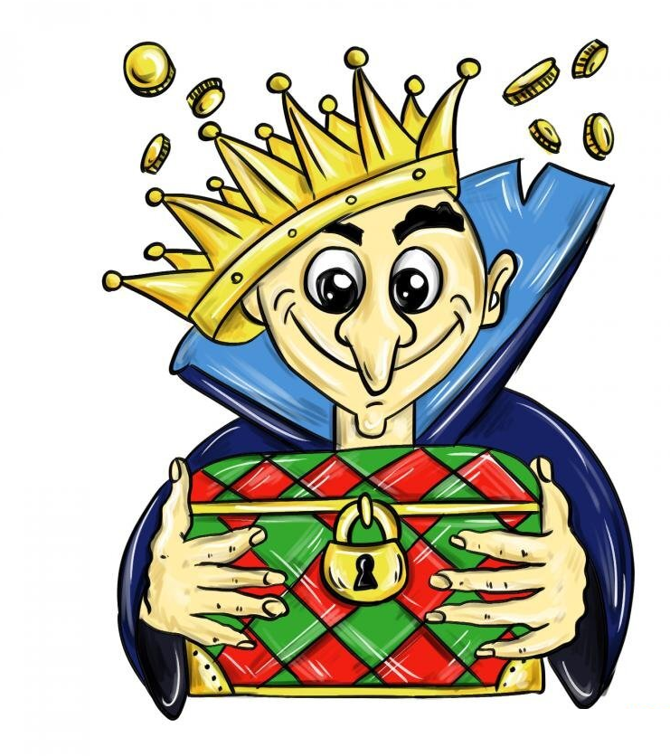
3 ВОПРОС
По одной из версий, имя этого сказочного персонажа образовано от должности человека, который отвечал у казаков за сохранность казны.
Ответ: А) Кощей Бессмертный
По одной из версий, Кощей получил свое имя от "кошевого" — старшины казачьей общины (коша), хранителя общей казны.

Slide 29
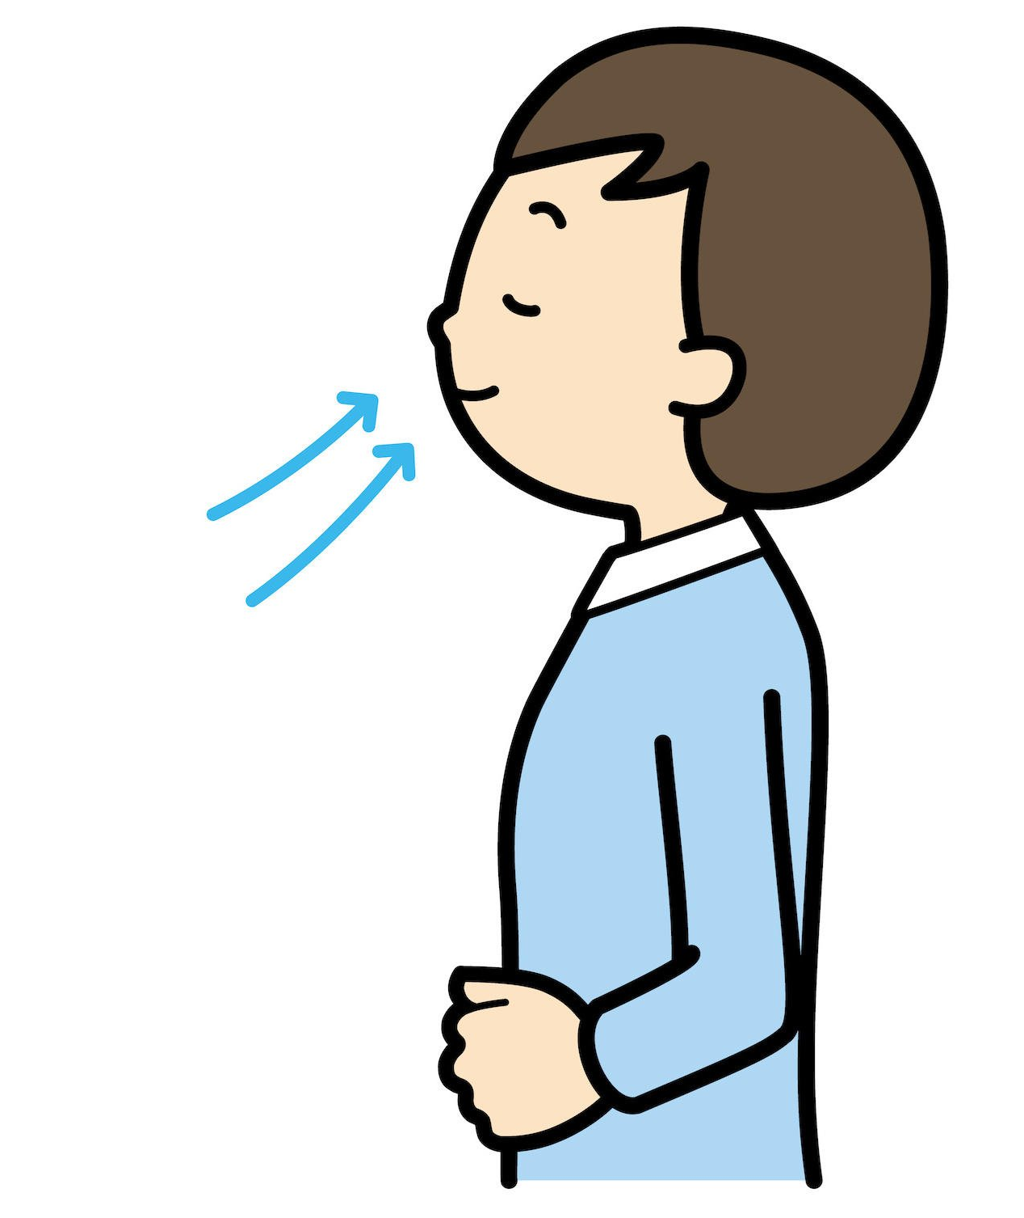
4 ВОПРОС
КАКОГО НАЛОГА НЕ СУЩЕСТВУЕТ В МИРЕ?
Ответ: В) На воздух
Во всяком случае, пока.
Налог на вредную еду действует во многих странах, на имя ребенка - в Швеции, а на соцсети – в Уганде.

Slide 30
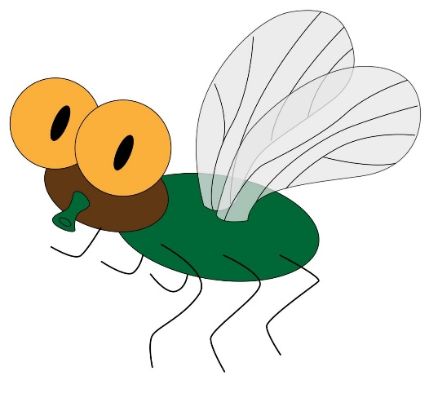
5 ВОПРОС
Именно это насекомое, согласно произведению К.И. Чуковского, получило внезапный доход, который тут же был потрачен на предмет домашнего обихода:
Ответ: Б) Муха
Муха, Муха-Цокотуха,
Позолоченное брюхо!
Муха по полю пошла,
Муха денежку нашла.
Пошла Муха на базар
И купила самовар

Slide 31
6 ВОПРОС
Первый в мире памятник пластиковой банковской карте находится в этом российском городе:
Ответ: Г) Екатеринбург

Slide 32
7 ВОПРОС
Какую услугу рекламирует этот рекламный плакат?
Ответ: Б) Ипотека
Кредит на улучшение жилищных условий.

Slide 33
8 ВОПРОС
На картине Владимира Маковского «Крах Банка» изображены
Ответ: В) Вкладчики
Вкладчик – это человек, который положил деньги в банк с целью получения дохода (процентов).

Slide 34

9 ВОПРОС
Каким словом называются уникальные физиологические данные, с помощью которых банки идентифицируют плательщика?
Ответ: Г) Биометрия
К физиологическим данным относят отпечатки пальцев, рисунок радужки глаза, форму лица.

Slide 35
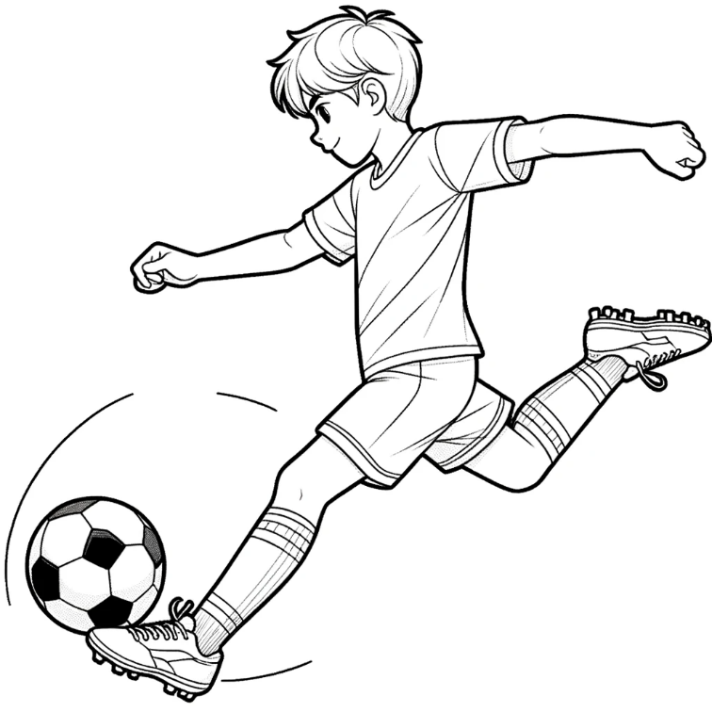
10 ВОПРОС
Какую часть тела чаще всего страхуют футболисты?
Ответ: Б) Ноги
Представители других видов деятельности тоже страхуют свой рабочий инструмент, например, дегустаторы - нос или язык, а оперные певцы – голос.

Slide 36
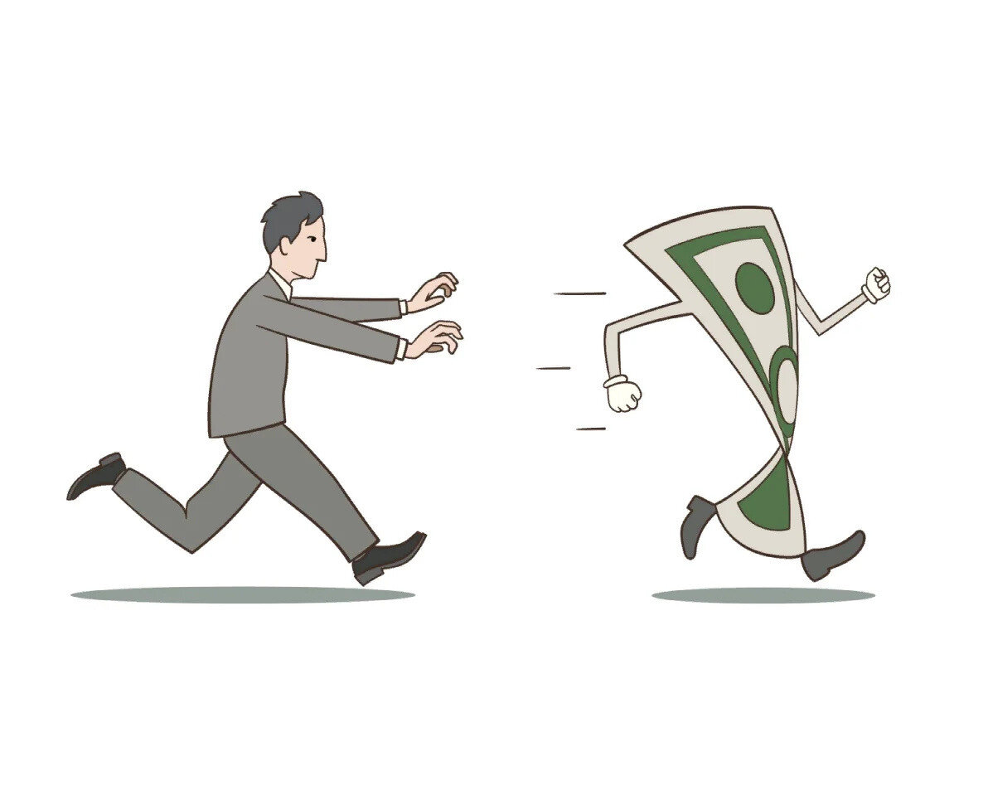
2 раунд Гонка

Slide 37
ПРАВИЛА ВТОРОГО РАУНДА
БЛАНК НА 8 ВОПРОСОВ
НА КАЖДЫЙ ВОПРОС 60 СЕКУНД
В КОНЦЕ РАУНДА ВОПРОСЫ НЕ ПОВТОРЯЮТСЯ
ПРАВИЛЬНЫЙ ОТВЕТ – 1 БАЛЛ
НЕПРАВИЛЬНЫЙ ОТВЕТ – 0 БАЛЛОВ

Slide 38
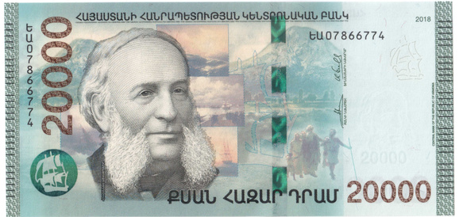
1 ВОПРОС
КАКОЙ ИЗВЕСТНЫЙ ХУДОЖНИК-МАРИНИСТ ИЗОБРАЖЕН НА КУПЮРЕ?

Slide 39
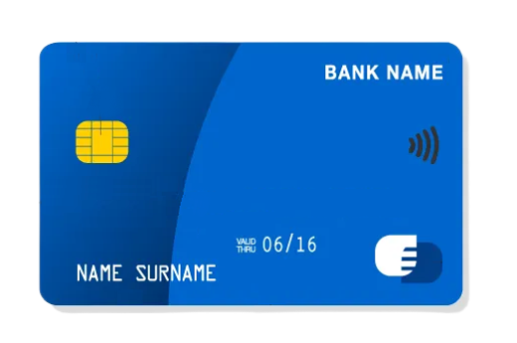
2 ВОПРОС
ЧЕГО НЕ ХВАТАЕТ? ЗАПИШИТЕ ДВА СЛОВА.

Slide 40
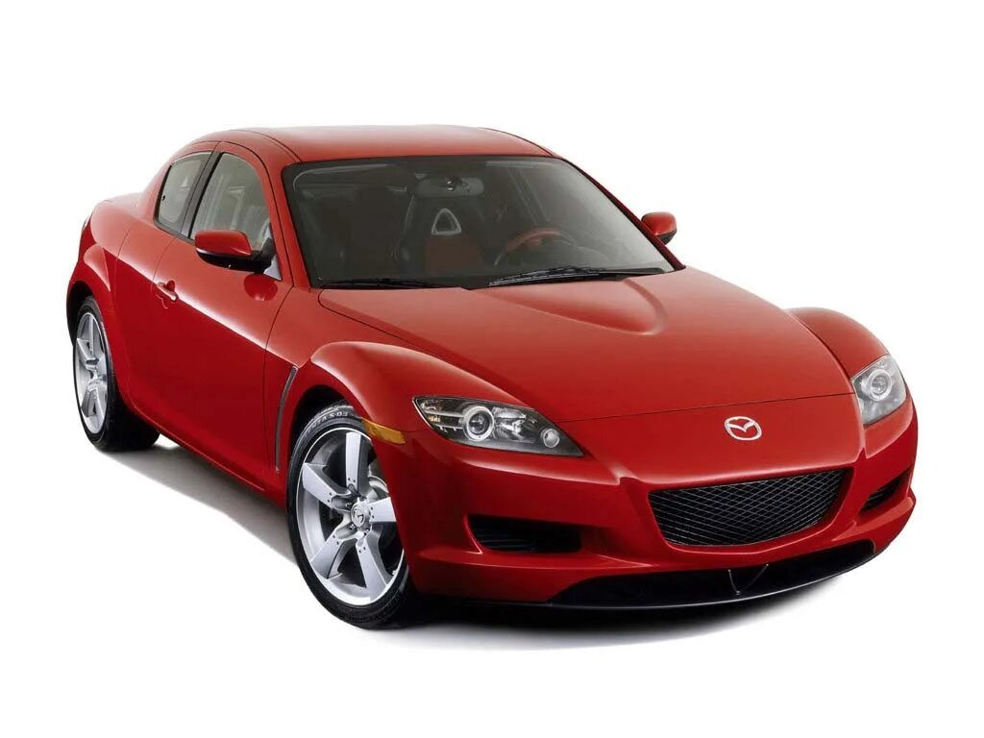
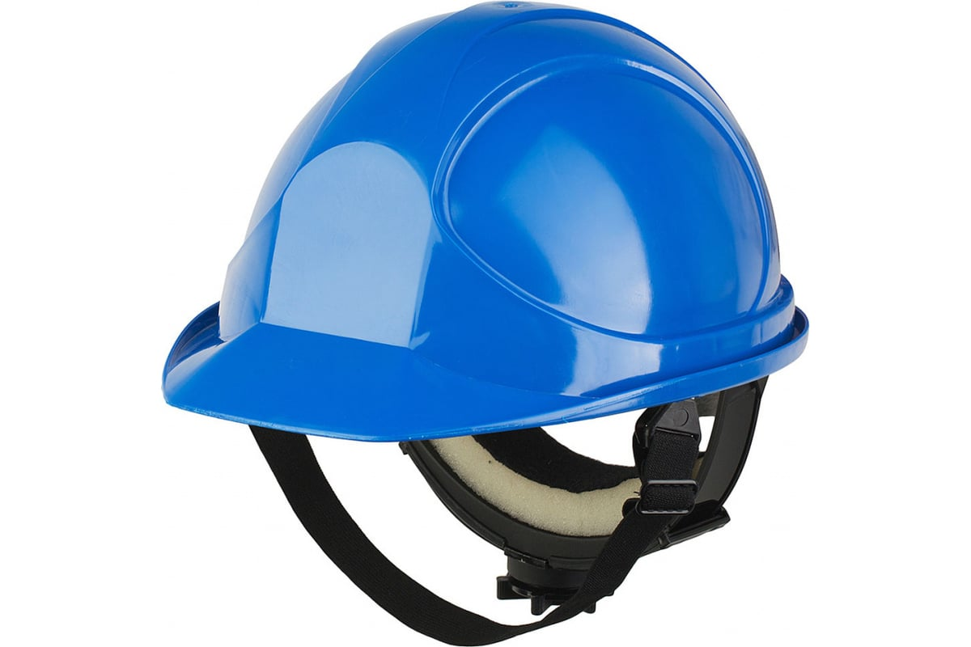
3 ВОПРОС
Укажите вид страхования, который зашифрован на изображениях ниже. Запишите одно слово.

Slide 41
4 ВОПРОС
Выберите семью, у которой верно указан тип бюджета.
Семья | Сумма доходов | Сумма расходов | Тип бюджета
А) Деньгины | 120 000 | 140 000 | Сбалансированный
Б) Монеточкины | 130 000 | 130 000 | Дефицитный
В) Золотаревы | 140 000 | 130 000 | Профицитный
Г) Рублевы | 150 000 | 140 000 | Дефицитный

Slide 42
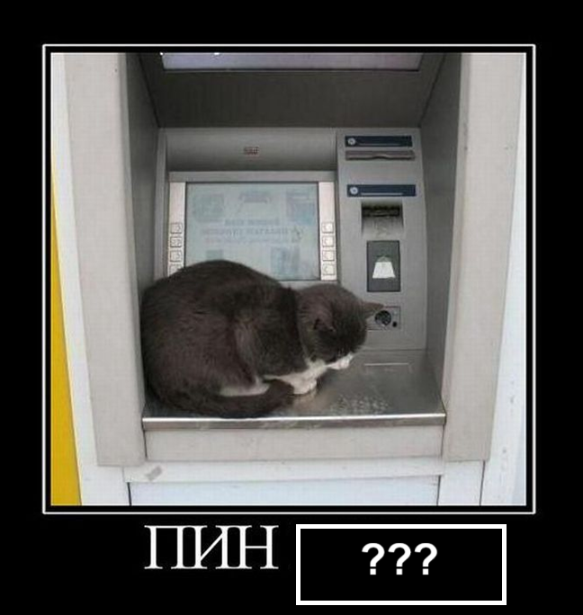
5 ВОПРОС
Демотиватор — разновидность плаката, состоящий из картинки в чёрной рамке и комментирующей её надписи. Как правило, это шутливая пародия на традиционные мотивационные плакаты.
Какое слово скрыто на демотиваторе?

Slide 43
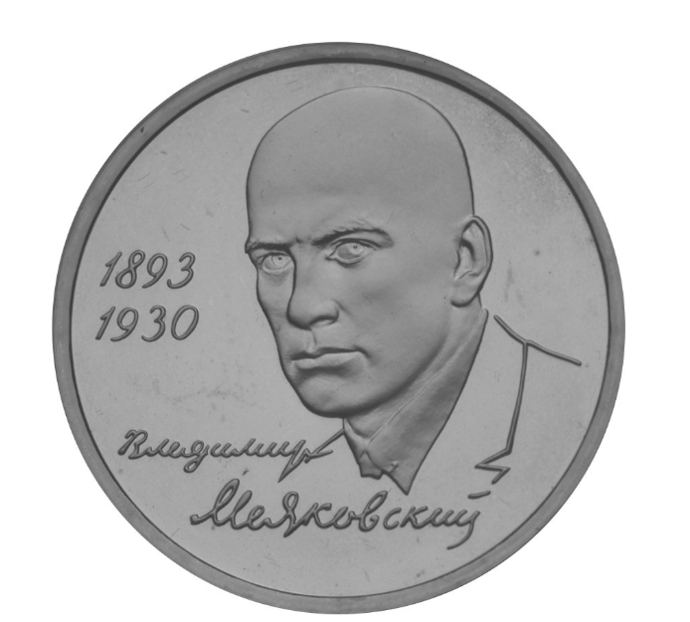
6 ВОПРОС
Банк России выпускает серию монет «Выдающиеся личности России». Монета на изображении вышла к 100-летию со дня рождения этого русского поэта.

Slide 44
7 ВОПРОС
Как соотносятся понятия доход и бюджет?
Бюджет
Доход
Доход
Бюджет
Бюджет
Доход
А)
Б)
В)

Slide 45
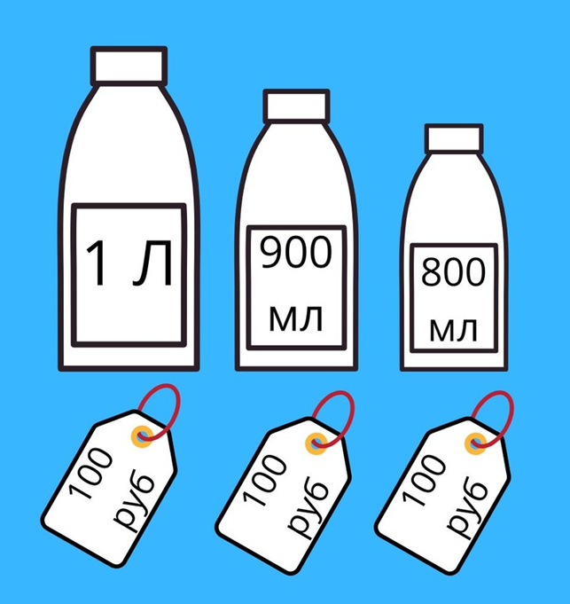
8 ВОПРОС
Чтобы создать иллюзию того, что товар не подорожал, производители часто уменьшают его упаковку, вес или объем товара. Каким словом называется такая уловка?

Slide 46
2 РАУНД ОТВЕТЫ

Slide 47
1 ВОПРОС
КАКОЙ ИЗВЕСТНЫЙ ХУДОЖНИК-МАРИНИСТ ИЗОБРАЖЕН НА КУПЮРЕ?
Ответ: Иван Константинович Айвазовский

Slide 48
2 ВОПРОС
ЧЕГО НЕ ХВАТАЕТ? ЗАПИШИТЕ ДВА СЛОВА.
Ответ: номера карты

Slide 49
3 ВОПРОС
Укажите вид страхования, который зашифрован на изображениях ниже. Запишите одно слово.
Ответ: каско

Slide 50
4 ВОПРОС
Выберите семью, у которой верно указан тип бюджета.
Ответ: В) Золотаревы
Семья | Сумма доходов | Сумма расходов | Тип бюджета
А) Деньгины | 120 000 | 140 000 | Сбалансированный
Б) Монеточкины | 130 000 | 130 000 | Дефицитный
В) Золотаревы | 140 000 | 130 000 | Профицитный
Г) Рублевы | 150 000 | 140 000 | Дефицитный

Slide 51
5 ВОПРОС
Демотиватор — разновидность плаката, состоящий из картинки в чёрной рамке и комментирующей её надписи. Как правило, это шутливая пародия на традиционные мотивационные плакаты. Какое слово скрыто на демотиваторе?
Ответ: кот

Slide 52
6 ВОПРОС
Банк России выпускает серию монет «Выдающиеся личности России». Монета на изображении вышла к 100-летию со дня рождения этого русского поэта.
Ответ: Владимир Маяковский

Slide 53
7 ВОПРОС
Как соотносятся понятия доход и бюджет?
Ответ: Б)
Бюджет
Доход
Доход
Бюджет
Бюджет
Доход
А)
Б)
В)

Slide 54
8 ВОПРОС
Чтобы создать иллюзию того, что товар не подорожал, производители часто уменьшают его упаковку, вес или объем товара.
Каким словом называется такая уловка?
Ответ: шринкфляция

Slide 55
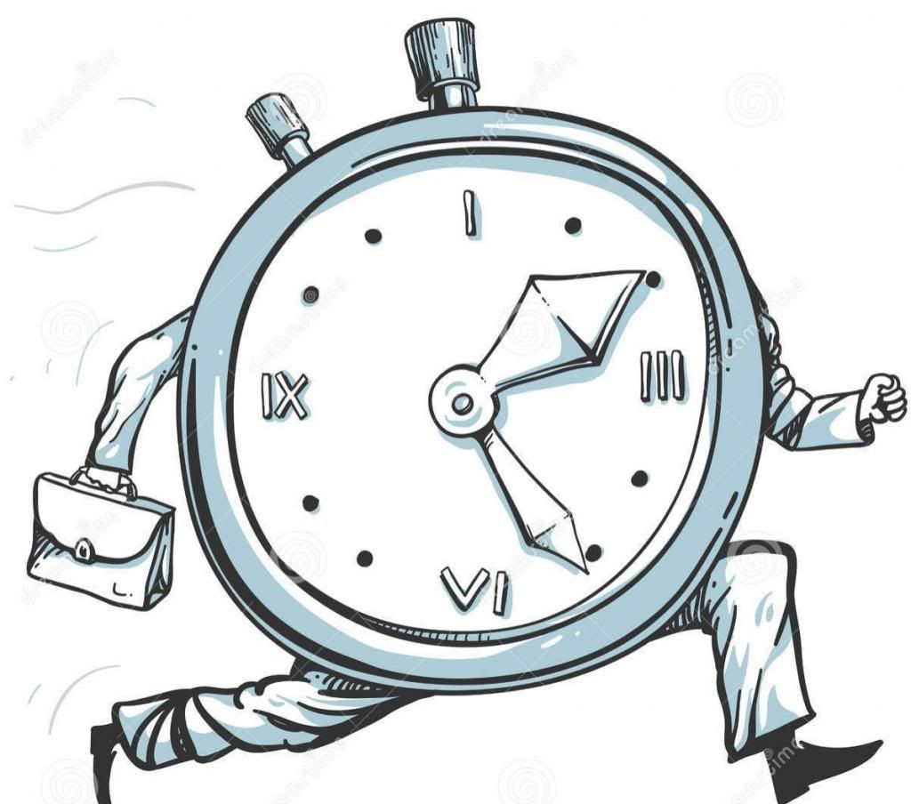
3 раунд Последний шанс

Slide 56
ПРАВИЛА ТРЕТЬЕГО РАУНДА
БЛАНК НА 5 ВОПРОСОВ
НА КАЖДЫЙ ВОПРОС 1 МИНУТА
В КОНЦЕ РАУНДА ВОПРОСЫ НЕ ПОВТОРЯЮТСЯ
ПРАВИЛЬНЫЙ ОТВЕТ +2 БАЛЛА БЕЗ СТАВКИ
НЕПРАВИЛЬНЫЙ ОТВЕТ -1 БАЛЛ БЕЗ СТАВКИ
ПРАВИЛЬНЫЙ ОТВЕТ +3 БАЛЛА СО СТАВКОЙ
МОЖНО СДЕЛАТЬ СТАВКУ
НЕПРАВИЛЬНЫЙ ОТВЕТ -2 БАЛЛА СО СТАВКОЙ

Slide 57
1 ВОПРОС
Согласно одному расхожему выражению, вклад — это лучший способ превратить ЕГО в деньги.
Назовите ЕГО одним словом.

Slide 58
2 ВОПРОС
Во время венецианского карнавала XVII-XVIII веков существовало требование ДЕЛАТЬ ЭТО в тех местах, где происходили любые азартные игры. Это ДЕЛАЛОСЬ в интересах кредиторов. Что нужно было делать игрокам?

Slide 59
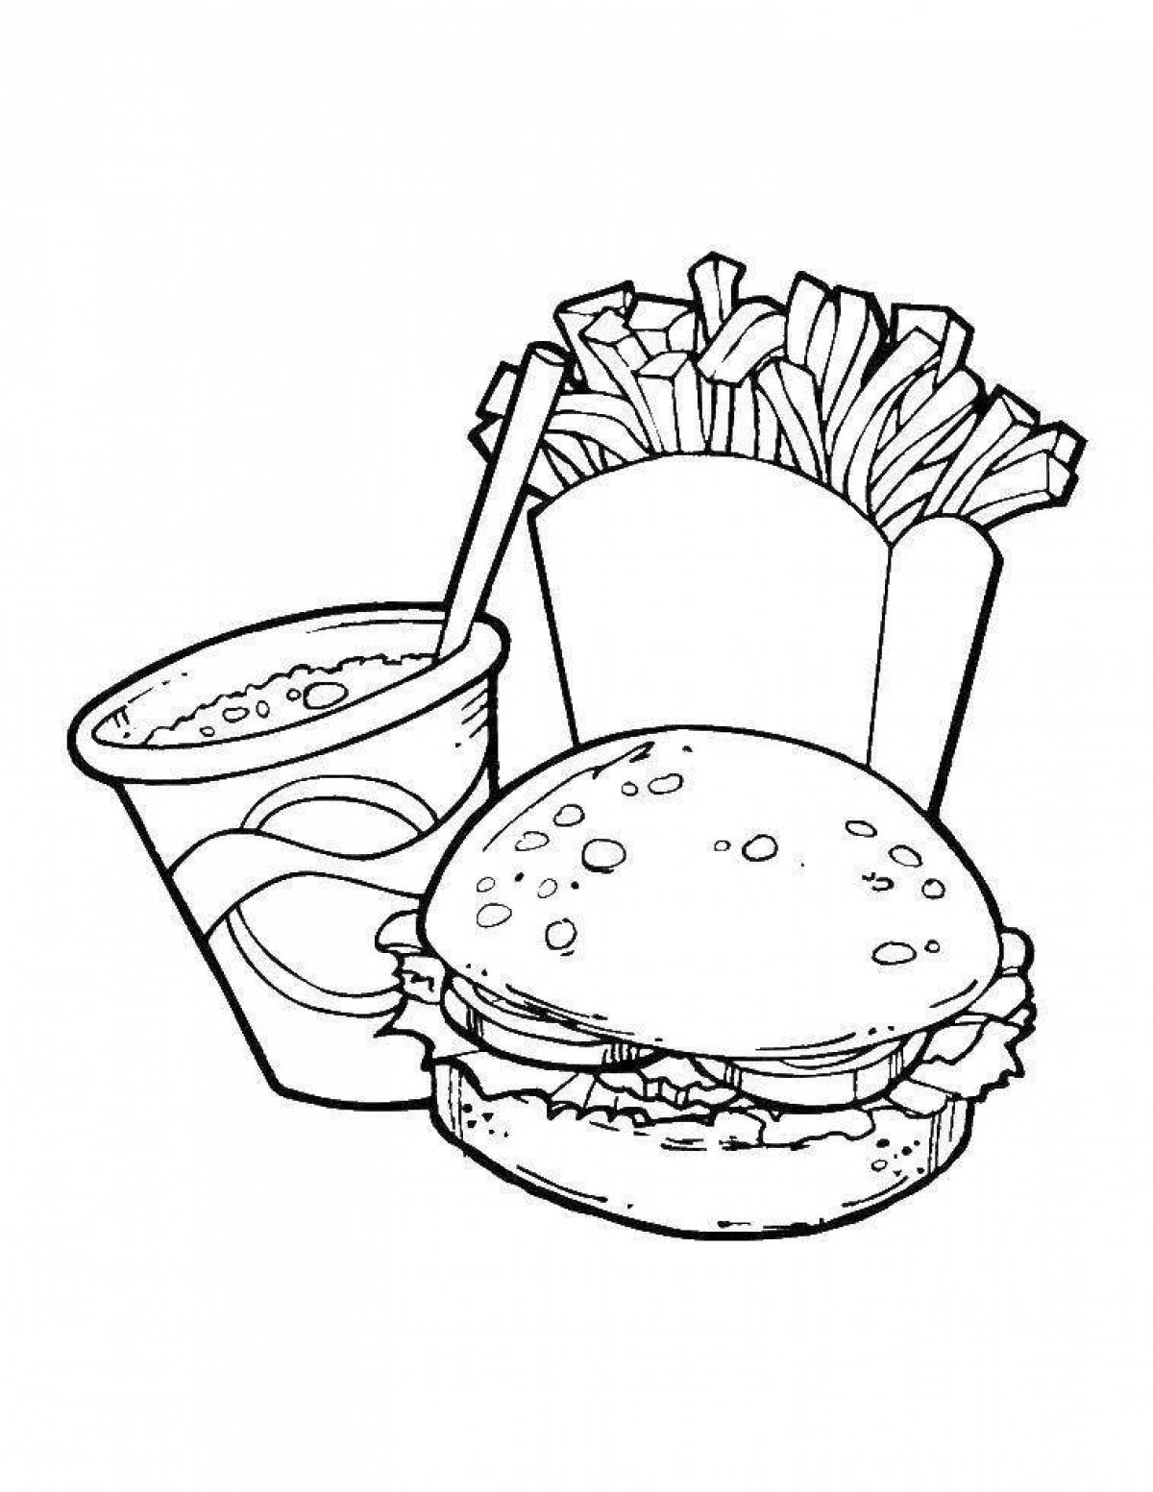
3 ВОПРОС
Как называется налог, который взимается с потребителей вредных товаров или товаров роскоши? Укажите в ответе одно слово.

Slide 60
4 ВОПРОС
Ректору Университета Иннополис по WhatsApp позвонил мэр Москвы Сергей Собянин. Выяснилось, что звонок поступил от мошенников, а изображение с мэром было синтезировано при помощи искусственного интеллекта.
Каким словом называется такой вид обмана?
Запишите одно слово, пришедшее к нам из английского языка.

Slide 61
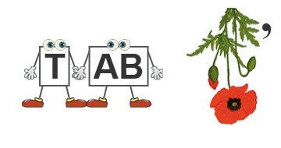
5 ВОПРОС
Решите ребус

Slide 62
3 РАУНД ОТВЕТЫ

Slide 63
1 ВОПРОС
Согласно одному расхожему выражению, вклад — это лучший способ превратить ЕГО в деньги.
Назовите ЕГО одним словом.
Ответ: время

Slide 64
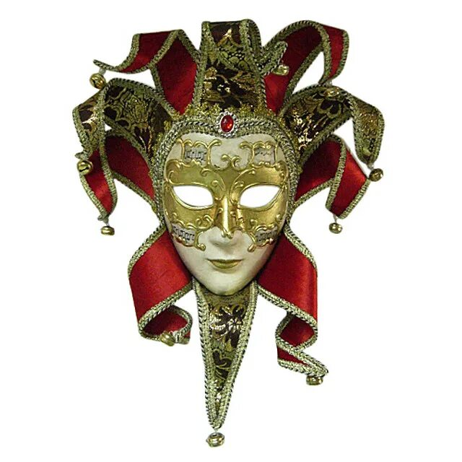
2 ВОПРОС
Во время венецианского карнавала XVII-XVIII веков существовало требование ДЕЛАТЬ ЭТО в тех местах, где происходили любые азартные игры. Это ДЕЛАЛОСЬ в интересах кредиторов. Что нужно было делать игрокам?
Ответ: снимать маску

Slide 65
3 ВОПРОС
Как называется налог, который взимается с потребителей вредных товаров или товаров роскоши? Укажите в ответе одно слово.
Ответ: акциз

Slide 66
4 ВОПРОС
Ректору Университета Иннополис по WhatsApp позвонил мэр Москвы Сергей Собянин. Выяснилось, что звонок поступил от мошенников, а изображение с мэром было синтезировано при помощи искусственного интеллекта.
Каким словом называется такой вид обмана?
Запишите одно слово, пришедшее к нам из английского языка.
Ответ: дипфейк

Slide 67
5 ВОПРОС
Решите ребус
Ответ: ставка

Slide 68
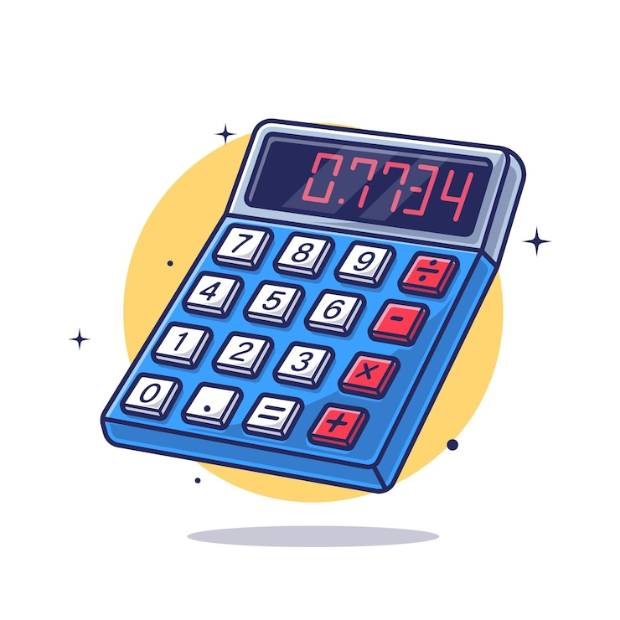
Подводим итоги

Slide 69

ТЕРРИТОРИЯ БУДУЩЕГО
Поделитесь
я
СВОИМ МНЕНИЕМ
о мероприятии

Slide 70
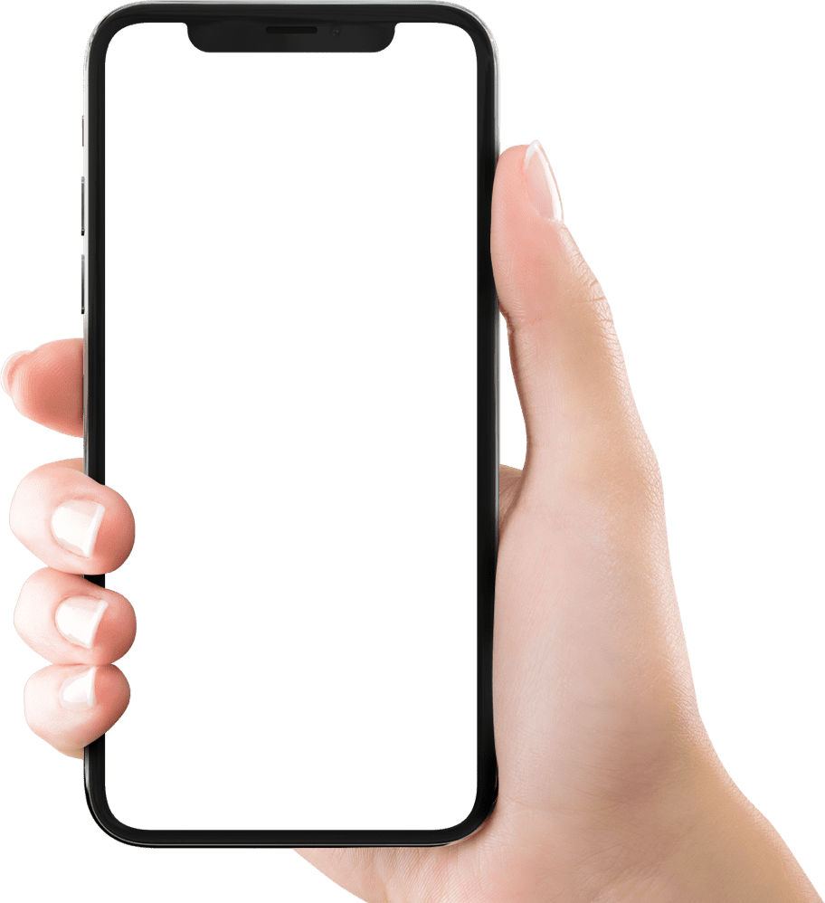


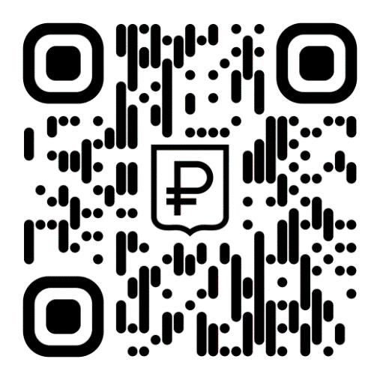
Больше информации
о мероприятиях по финансовой грамотности:
Telegram-канал
«Открытый бюджет Москвы»
Портал «Открытый бюджет города Москвы»
https://budget.mos.ru/
Подписывайтесь

